Slide 1
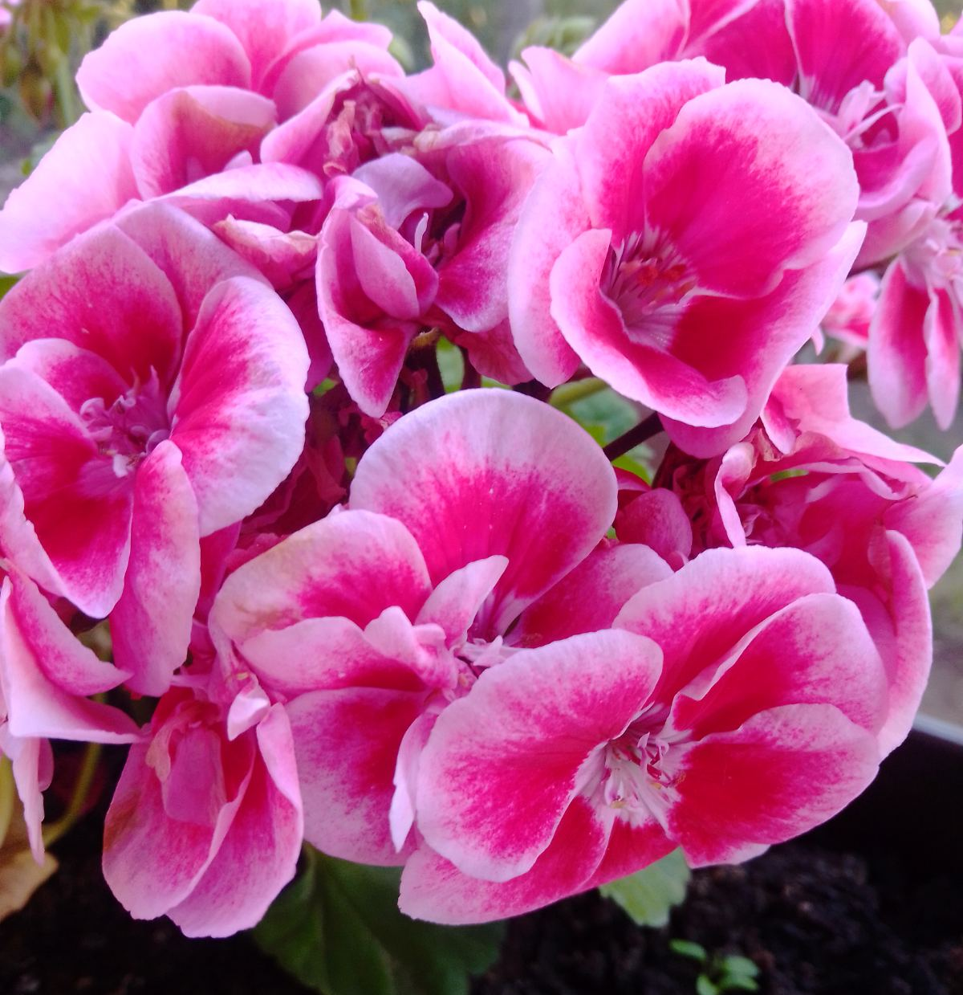
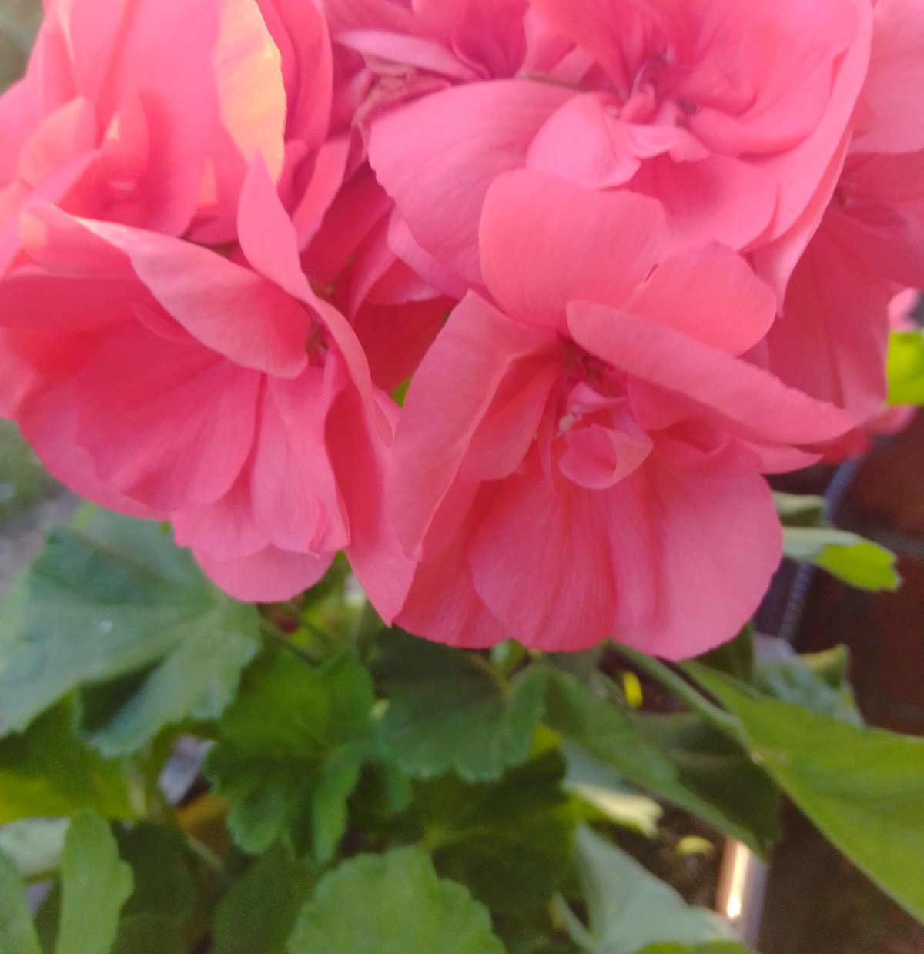
DIGITALNI HERBARIJUM
OSTOJA JANJIĆ V4

Slide 2
Ime biljke:Beli Jasen
Stanište:Park
Mesto: Aleksinac

Slide 3
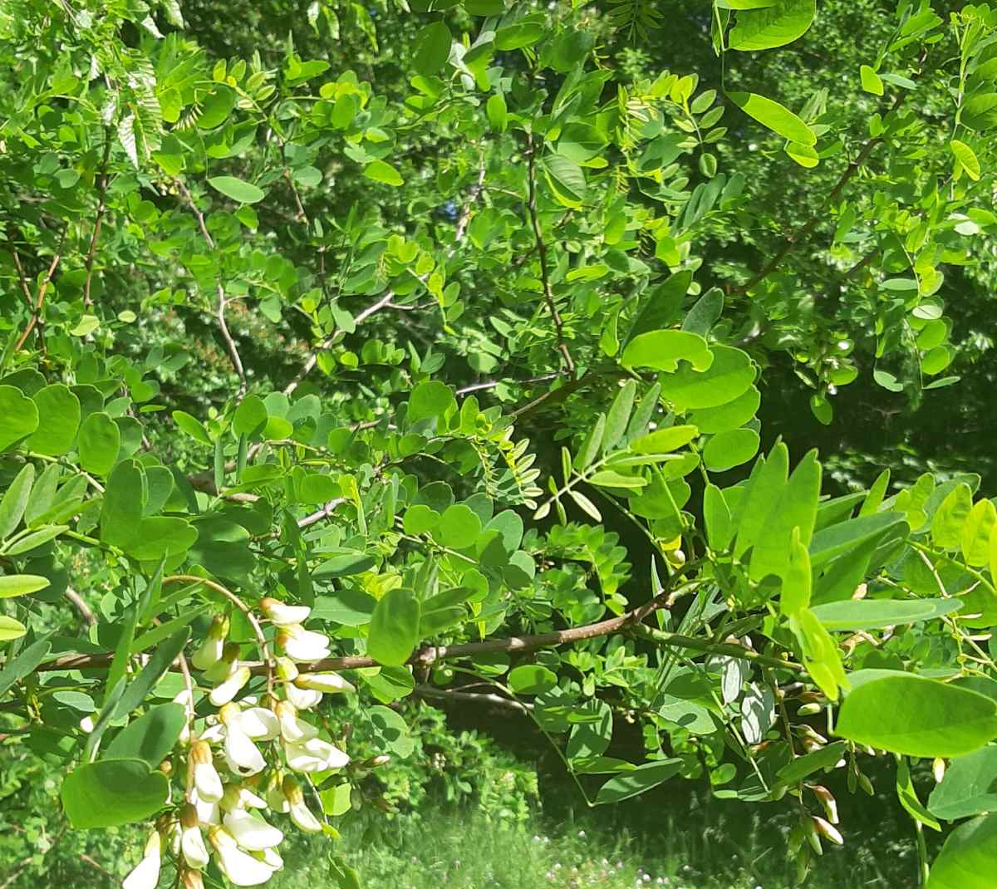
Ime biljke:Bagrem
Stanište: Šuma
Mesto:Aleksinac

Slide 4
Ime biljke:Hrast
Stanište:Šuma
Mesto:Aleksinac

Slide 5
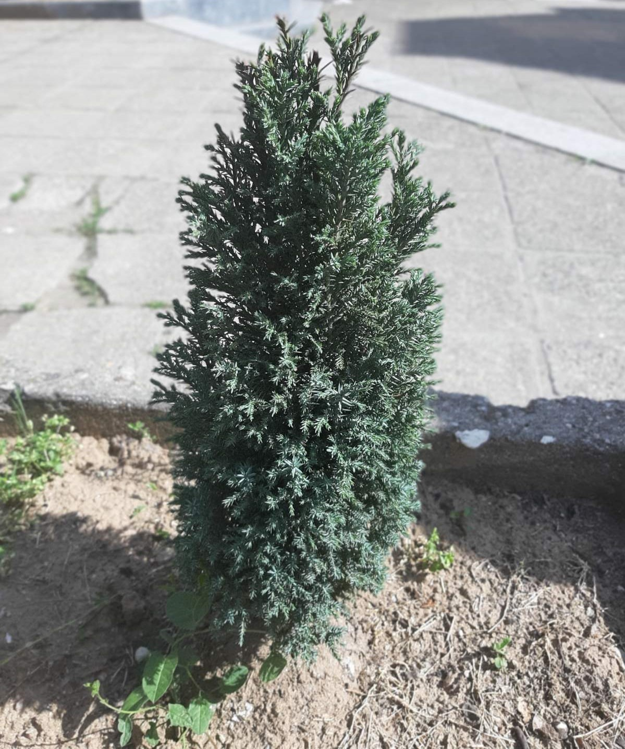
Ime biljke:Hameciparis
Stanište: Park
Mesto:Aleksinac

Slide 6
Ime biljke:Crni bor
Stanište:park
Mesto:Aleksinac

Slide 7
Ime biljke:Višnja
Stanište:Dvorište
Mesto:Aleksinac

Slide 8
Ime biljke:Dunja
Stanište:Dvorište
Mesto:Aleksinac

Slide 9
Ime biljke:Kiwi
Stanište:Dvorište
Mesto:Aleksinac

Slide 10
Ime biljke:Banana
Stanište:Dvorište
Mesto:Aleksinac

Slide 11
Ime biljke:Slatka paprat
Stanište:Šuma
Mesto:Aleksinac

Slide 12
Ime biljke:Bršljan
Stanište:Šuma
Mesto:Aleksinac

Slide 13
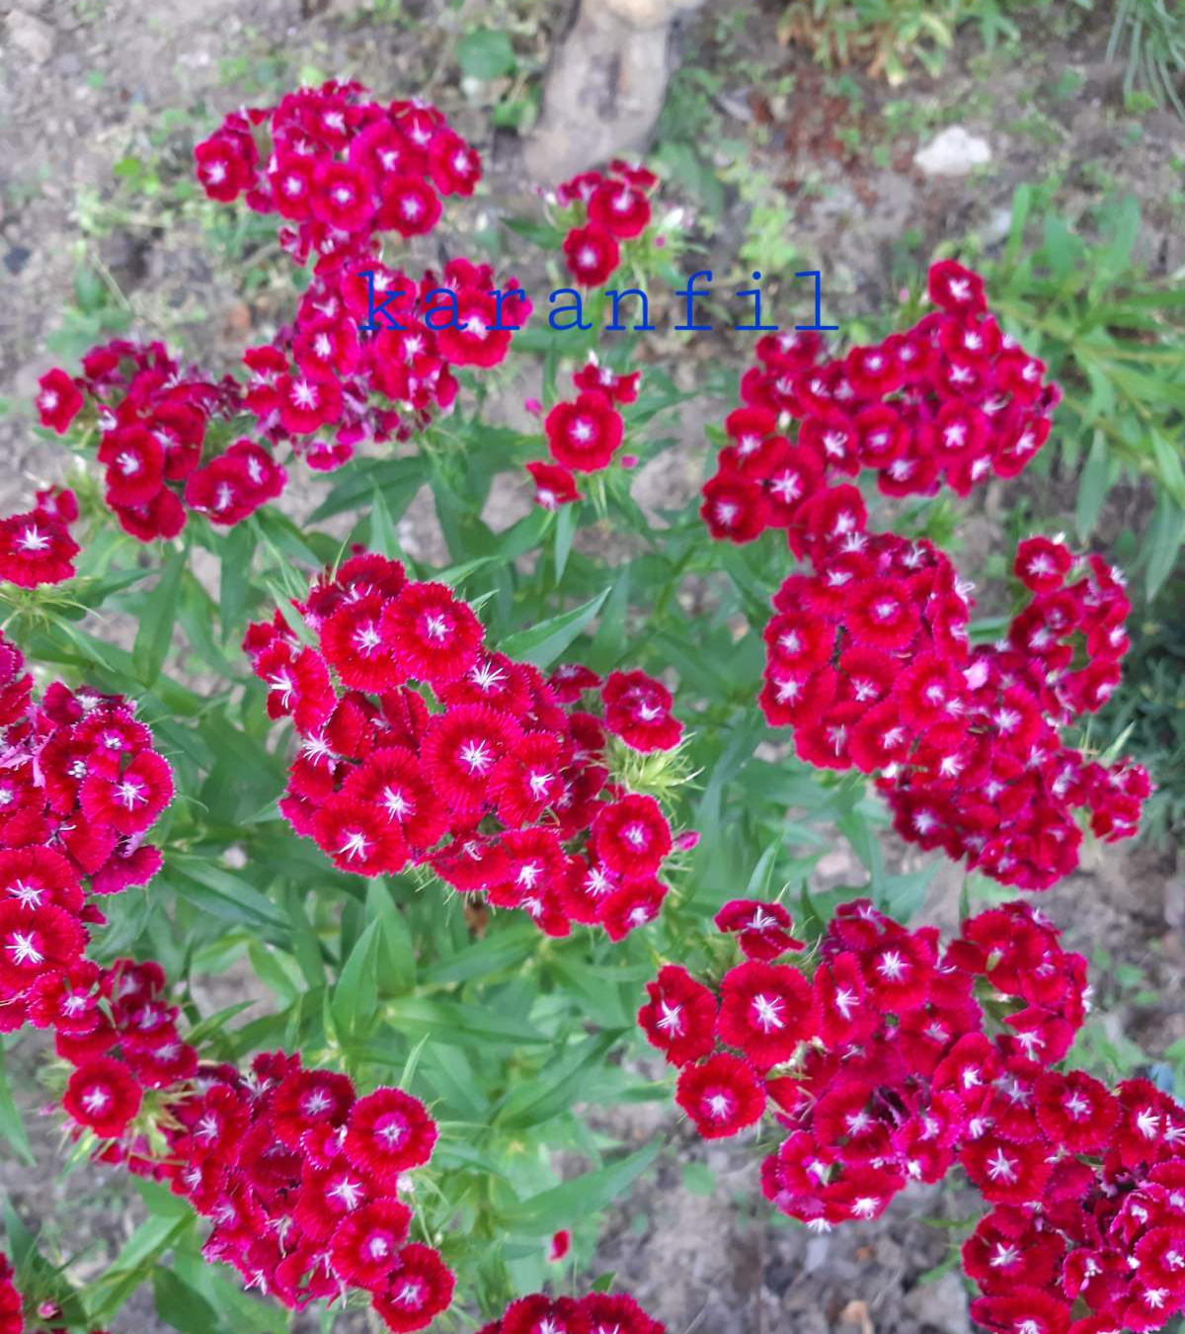
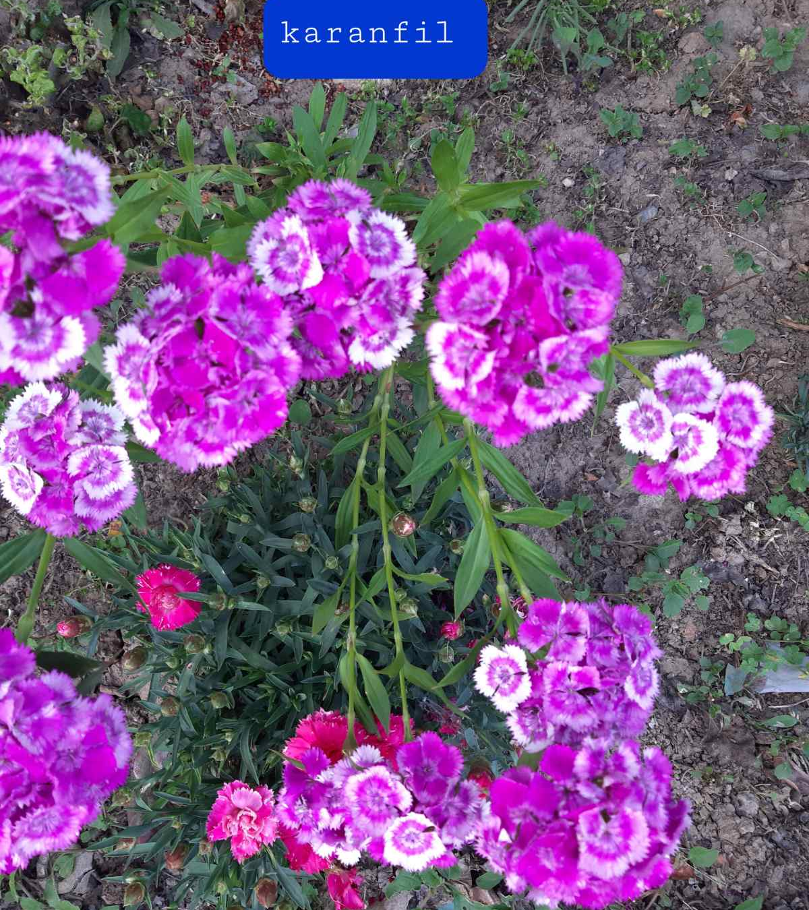
Ime biljke:Karanfil
Stanište:Dvorište
Mesto:Aleskinac

Slide 14
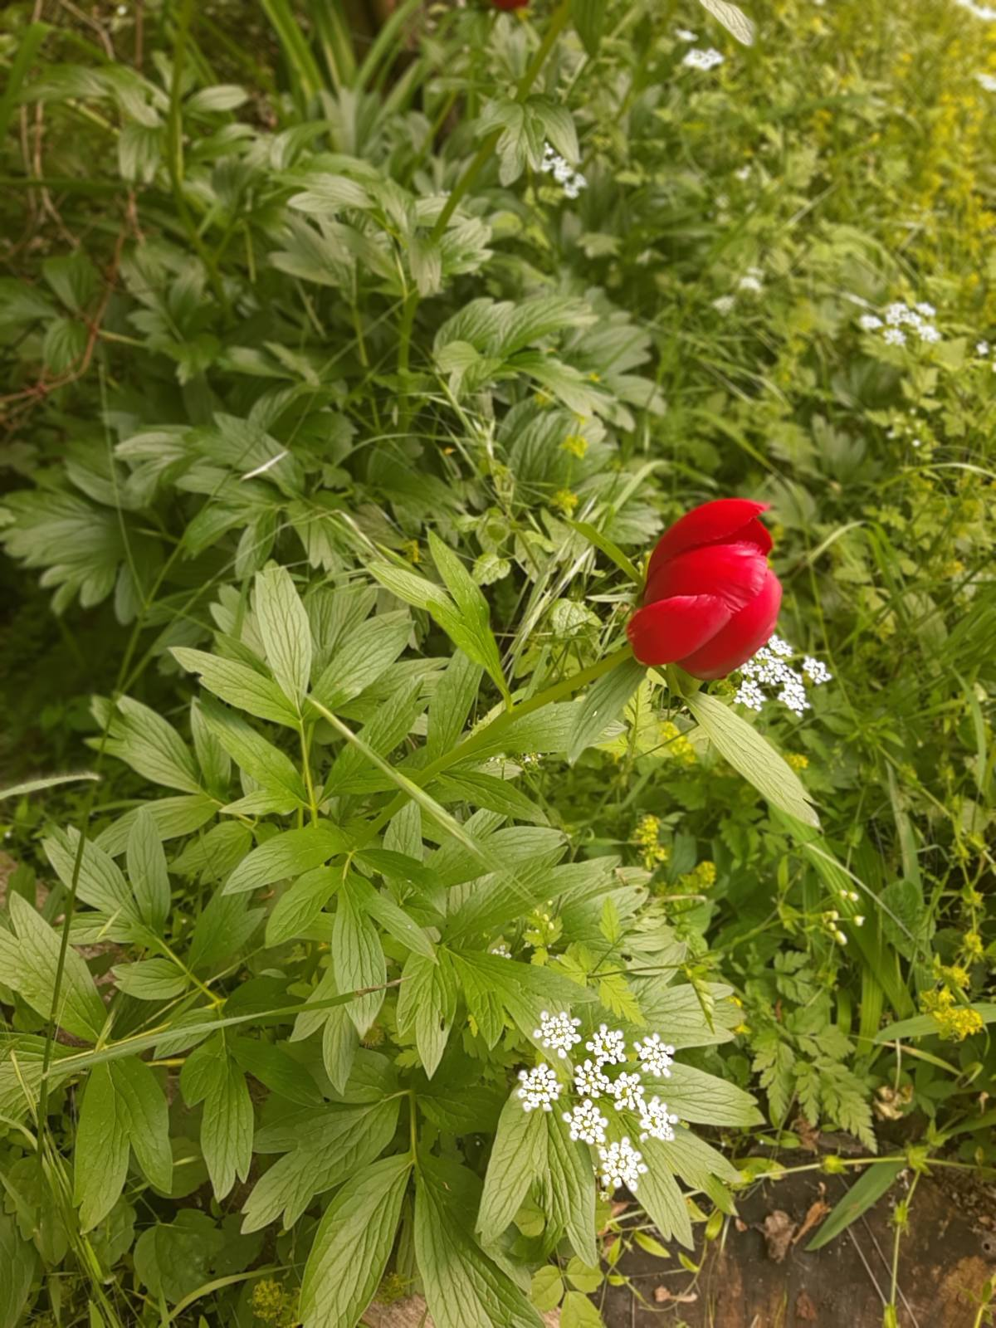
Ime biljke:Božur
Stanište:Šuma
Mesto:Aleksinac

Slide 15
Ime biljke:Bela rada
Stanište:Šuma
Mesto:Aleksinac

Slide 16
Ime biljke:Kopriva
Stanište:Šuma
Mesto:Aleksinac

Slide 17
Ime biljke:Aronija
Stanište:Šuma
Mesto:Aleksinac

Slide 18
Ime biljke:Hajdučka trava
Stanište:Šuma
Mesto:Aleksinac

Slide 19
Ime biljke:Žalfija
Stanište:Dvorište
Mesto:Aleksinac

Slide 20
Ime biljke:Ljubičica
Stanište:Dvorište
Mesto:Aleksinac

Slide 21
Ime biljke:Ruža
Stanište:Dvorište
Mesto:Aleksinac

